Slide 1
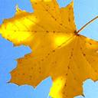
Унылая пора!Очей очарованье!
Приятна мне твоя прощальная краса,
Люблю я пышное природы увяданье,
В багрец и золото одетые леса…
А.С. Пушкин
Славная осень

Slide 2
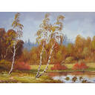
Вступление:
Мы , люди среднерусской полосы , имеем возможность 4 раза в году наблюдать за изменением времен года. Но не все из нас способны выразить свое восхищение увиденной красотой природы. Такой божий дар дан только людям творческим: поэтам, писателям, музыкантам, художникам …Их произведения позволяют снова ощутить красоту нашей природы. К литературным шедеврам, воспевающим красоту природы, относятся творения А.С. Пушкина «Осень» и И.А. Бунина «Листопад».

Slide 3
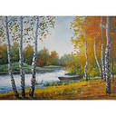
осенние месяцы
Осенние месяцы
Сентябрь –первый осенний месяц.В народе его прозвали «Вересень»,т.к.в это время цвёл вереск,т.е.рябинник.
Октябрь-листопадник, грязник, хлебник т.к.с полей убран хлеб, полны закрома.
Ноябрь-полузимник и ледовый кузнец.
Подумай,почему такие названия?

Slide 4
Осенняя фантазия
Осень- это буйство красок:золотые,
багряные.Сверкают и горят ярким блеском осенние краски,от них веет теплом.Переливы красок осени мы можем увидеть в картине И.Левитана «Золотая осень»
Составьте предложение по картине И.Левитана «Золотая осень»

Slide 5
И.А.Бунин «Листопад»
Лес, точно терем расписной,
Лиловый, золотой, багряный,
Веселой, пестрою стеной
Стоит над светлою поляной.
Березы желтою резьбой
Блестят в лазури голубой,
Как вышки, елочки темнеют,
А между кленами синеют
То там, то здесь в листве сквозной
Просветы в небо, что оконца.
Лес пахнет дубом и сосной,
За лето высох он от солнца,
И Осень тихою вдовой
Вступает в пестрый терем свой.

Slide 6
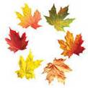
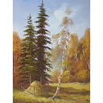
Объясни значение слов
Терем-жилое помещение в верхней части дома в виде башни(в Древней Руси)
Лиловый-цвет соцветий сирени.
Багряный-красный густого тёмного оттенка.
Лазурь- светло-синий цвет.
Пёстрый- состоящий из разноцветных
пятен, разноцветный.

Slide 7
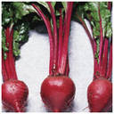
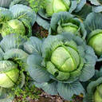
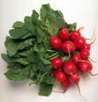
Кроссворд «На осенней грядке»
1. |  |  |  | а
2.
3. |  |  |  |  |  |  |  | а
4. |  |  |  |  |  |  | а
5. |  |  |  |  |  | а
1.репа
3.морковка
2.редис
4.капуста
5.свёкла

Slide 8
Что это такое?
1. Это явление природы ,при котором понижается температура воздуха и появляется лёд на лужах.
2. Летом его называют грибным, а осенью холодным ,моросящим.
3. Деревья сбрасывают разноцветную листву.
4. Воздух ,соприкасаясь с холодными предметами,превращается в капельки воды.
5. Это явление похоже на белую,непрозрачную дымку в воздухе.
6. Осенью птицы улетают в тёплые края,собираясь группами или …?
дождь
роса
заморозки
листопад
туман
стаи

Slide 9
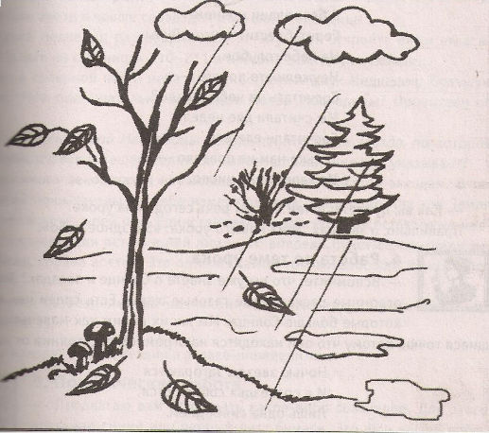
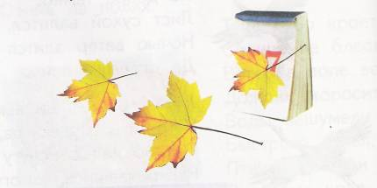
Что характерно для осени?
Исчезли насекомые Цветут цветы
Птицы прилетели Созрел урожай
Листопад Похолодало
Появились листья
День стал короче
Белка запасает корм
Медведь спит

Slide 10
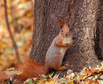
Осенью
Исчезли насекомые
Листопад
Созрел урожай
Похолодание
День стал короче
Белка запасает корм

Slide 11
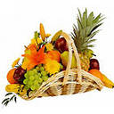
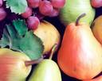
Заключение
Отгремели летние спасы ,которые отмечаются в августе : медовый, яблочный, ореховый-олицетворяющие сбор летних даров природы.
Весна красна цветами, а осень –плодами и пирогами.

Slide 12
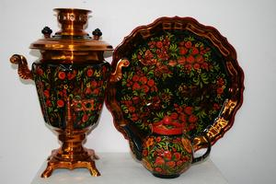
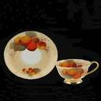
До новых встреч !

